Slide 1
Genetické programovanie I
VI. prednáška

Slide 2
Opakovanie
Deceptívne funkcie a messy GA.
Paralelný GA.
Príklady použitia GA.
Klasická regresia a symbolická regresia.
Koreňový strom.

Slide 3
Obsah
Messy genetický algoritmus, príklady
Generovanie stromov na báze Readovho kódu
Kríženie a mutácia v GP.
Príklady úloh riešených pomocou GP.

Slide 4
Messy GA – príklad – horizon matching
Príklad je z oblasti „line segment matching“. Autori Beveridge a spol. riešili problém matchovania horizontu extrahovaného z fotografie.
Črty prostredia extrahované z fotografie
Model horizontu napasovaný na črty prostredia.

Slide 5
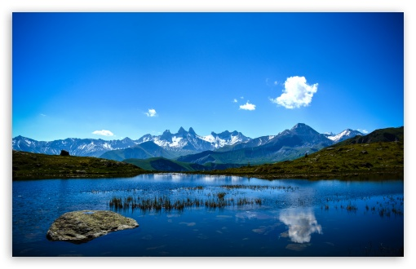
Messy genetický algoritmus bol použitý na skladanie častí horizontov rôznej dĺžky. Najmenšia časť horizontu sa skladala z trojice čiar a tie sa potom rôzne kombinovali.
Autori mali k dispozícii mapu horizontu na istej modelovej pozícii aj s uhlami pootočenia kamery mapujúcej horizont voči dopredu definovanej referenčnej sústave.
Záber pri známom uhle pootočenia - model
Záber pri odhadnutom uhle pootočenia – kamera robota
Hľadáme spoločné časti horizontu, aby sme opravili uhol pootočenia kamery robota.

Slide 6
Horizon matching problem (Beveridge a spol)
Problém je dôležitý pre orientáciu robotov pracujúcich v teréne, (napr. automatické vozidlá na Marse, ale aj na Zemi).
Poloha vozidla – vyriešená pomocou GPS systému (presnosť niekoľko metrov)
Orientácia vozidla – doteraz online len s veľkou nepresnosťou (chybový uhol až dva stupne) – nejasnosť čo vlastne kamera v teréne sníma, napr. – orientation correction problem
OCP: ak vieme matchovať horizont v terénnej mape s horizontom, ktorý vozidlo vidí v kamere, môžeme skorigovať nepresnosť v orientácii vozidla

Slide 7
HMP sa dá považovať za 2D problém. Model sa na črty extrahované z obrázku snažíme namapovať len pomocou 2D rotácií a posunov.
Problémy pri riešení HMP:
Rovinaté horizonty.
Reálny horizont je krivka, ktorú aproximujeme priamkami.
Renderovacie algoritmy musia extrahovať horizont z fotografie, alebo kamerového záznamu. Nie ľahká úloha pri komplikovaných terénoch (napr. viacero hrebeňov za sebou) –algoritmy extrahujú hrany.
Ktorá čiara je horizont?

Slide 8
Modely horizontov a dáta
Predpoklad: poloha automatického vozidla, robota, v teréne je známa.
Nasnímame horizont, v polohe, v ktorej sa bude musieť zorientovať robot. Pri každom obrázku je aj uhol pootočenie kamery.
Z obrázkov extrahujeme horizont pomocou renderovacích algoritmov a aproximujeme ho líniami.
Takto vytvorené mapy horizontov sú pripravené na „line matching“.

Slide 9
2D line matching
LM: Mapovanie mnohých modelových segmentov pozostávajúcich z línií (množina modelových segmentov M) na množinu dátových segmentov (D) tak aby sme minimalizovali chybovú funkciu.
7
8
B
C
10
D
1
4
6
A
2
9
3
5
Črty prostredia extrahované z fotografie
Model napasovaný na horizont
D={1,2,3,4,5,6,7,8,9,10}
M={A,B,C,D}

Slide 10
Messy GA riešenie HM problému
Používaný templát je konštantný – všetky bity sú nulové. Nula znamená, že mapovanie neexistuje a čiara horizontu je prerušená.
Chromozóm: Dvojice matchovaných modelových a reálnych segmentov typu ((A,1),(A,4),(B,4),(B,7),(B,4),(B,7),(B,4),(C,8),(D,8)).
Inicializačná populácia: Chromozómy obsahujúce schémy, tri dvojice. Bola ručne vybratá tak, aby sa dávali dokopy triplety, ktoré najpravdepodobnejšie môžu nasledovať za sebou:
Napr : a nie
Inicializačná populácia je ohodnotená a najlepšie chromozómy sú vybrané do počiatočnej populácie.
Potom nasleduje cut a splice proces, kde sa vytvoria chromozómy rôznej dĺžky (línie aproximujúce horizont rôznym počtom čiar. )

Slide 11
Výsledok:
Chromozóm, ktorý dáva optimálne mapovanie obrázku z robota a z mapy horizontov. Tým vieme aj presný uhol natočenia kamery robota a môžeme skorigovať predbežný odhad a nastavenie kamery.
Obrázok pre vytvorenie mapy
Obrázok z robota
Časť ktorú sa podarilo zmatchovať
Časť ktorú sa podarilo zmatchovať

Slide 12
Fast messy GA
Rýchly messy GA je variantom Goldbergovho messy GA. V prípravnej fáze sa negeneruje obrovská populácia so všetkými schémami istej dĺžky vo všetkých možných polohách, ale sa z tejto populácie náhodne sampluje. To znamená, že sa náhodne generujú schémy v náhodne zvolených polohách.
Prípravná fáza tak trvá kratšie.

Slide 13
Messy GA riešenie problému optimalizácie permutácie
Problém ukazuje silu messy GA. Riešenie je známe, príklad sa uvádza v článku Knjazeva a Goldberga.
Optimalizácia permutácie: Chceme nájsť najlepšiu permutáciu reťazca celých čísiel tak, že ju skladáme z korektne zoradených podpermutácií.
Najlepšia permutácia pre dĺžku reťazca 32 je (1,2,3,....,30,31,32).
Dĺžka podpermutácie nech je 4. Používal sa fast messy GA.

Slide 14
Ako prispievajú náhodne zoradené podpermutácie k fitness celej permutácie (chromozómu)?
Optimum
f(1,2,3,4)=4 f(2,3,1,4)=1.2 f(4,1,2,3)=2.1
f(1,2,4,3)=1.1 f(3,1,2,4)=1.2 f(3,4,1,2)=2.2
f(1,3,2,4)=1.1 f(1,3,4,2)=1.2 f(3,1,4,2)=2.2
f(1,4,3,2)=1.1 f(3,2,4,1)=1.2 f(2,1,4,3)=2.4
f(2,1,3,4)=1.1 f(4,2,1,3)=1.2 f(4,3,2,1)=2.4
f(3,2,1,4)=1.1 f(4,1,3,2)=1.2 f(4,3,1,2)=2.4
f(4,2,3,1)=1.1 f(1,4,2,3)=1.2 f(2,4,1,3)=2.4
f(2,4,3,1)=1.2 f(2,3,4,1)=1.5 f(3,4,2,1)=3.2
Falošné optimum
Podobné hodnotu majú aj iné korektne zoradené bloky, napr. hodnotou 4 prispeva aj zoradenie (5,6,7,8), apod.

Slide 15
Fitnes celej permutácie je súčtom hodnôt korektne zoradených podpermutácií.
Nech napríklad celý chromozóm pozostáva z permutácie 12 čísiel:
(2,5,1,3,6,11,1,7,12,10,8,4,9)
Čísla 5,6,7,8 sú korektne zoradené, preto prispievajú k hodnote fitnes číslom 4. Zoradenie 2,1,3,4 prispeje číslom 1.1 (viď. tabuľka), zoradenie 11,12,9,10 korešponduje so zoradením (3,4,2,1) z tabuľky a teda prispieva k celkovej hodnote číslom 3.2.

Slide 16
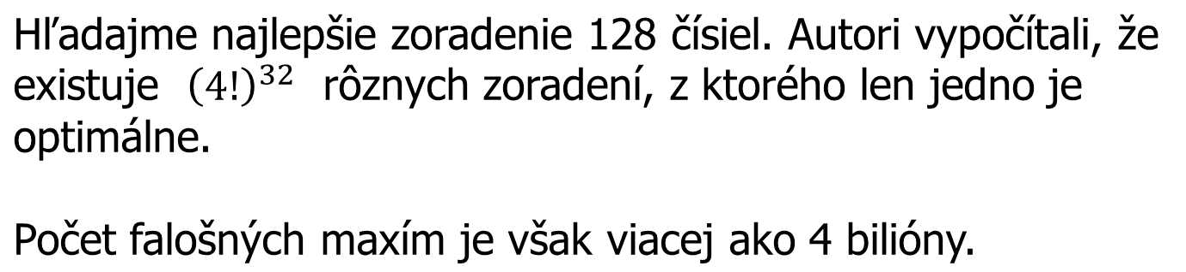
Ako ťažké je nájsť najlepšiu permutáciu?
Riešenie? Fast messy GA.
Autori vytvárali messy chromozómy z náhodne zoradených štvoríc čísiel. Pracovali v binárnom kóde, vytvárali počiatočnú populáciu chromozómov rôznych dĺžok. Každý chromozóm bol ohodnotený pomocou tabuľky. Problém riešili aj pomocou iných typov prehľadávania, aj pomocou obyčajného GA. Messy GA našiel optimum v najväčšom počte prípadov.

Slide 17
Genetické programovanie
chromozóm je koreňový strom
koreňový strom možno charakterizovať Readovým kódom, alebo Readovým kanonickým kódom
izomorfia stromov – kánonický Readov kód
symbolická regresia
Pre potreby GP postačuje aj obyčajný nekanonický Readov kód.

Slide 18
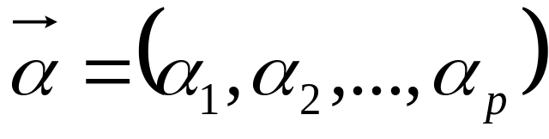
Metóda Readovho kódu
Pomocou Readovho kódu sa dajú skonštruovať koreňové stromy požadovaných vlastností.
Readov kód code(T) je sekvencia celých čísiel kódujúcich strom
ktoré sú priradené buď valencii koreňa, alebo valencii zníženej o jednotku pre ostatné vrcholy.
Ak strom obsahuje len jeden vrchol, code(T)=´0´ .

Slide 19
Readov kód stromu
Faktor vetvenia b: Počet vetiev smerujúcich od koreňa z uzla stromu.
b=2
22010210200 čítané do hĺbky
2010
210200
b=2
b=2
b=2
b=1
10
200
b=0
b=1
10
0
b=0
0
b=0
b=0
b=0
0
0
0

Slide 20
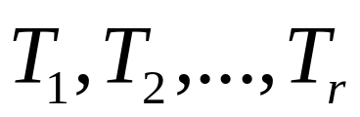
Výpočet Readovho kódu
Máme strom, ktorého koreň je incidentný s r hranami. Jeho Readov kód je code(T).
Odstránením koreňa dostaneme stromy prvej generácie
Potom: ,kde + reprezentuje operáciu zreťazenia
Pre každý podstrom možno procedúru opakovať od bodu 2.

Slide 21
Kanonický Readov kód
Sú tieto stromy izomorfné? Aké sú ich Readove kódy?
2022000
2020200
222000
Dva rôzne kódy môžu reprezentovať koreňové stromy, ktoré sú izomorfné.

Slide 22
Nejednoznačnosť odstránime tak, že príslušné podkódy sa pred zreťazením usporiadajú tak, aby výsledné číslo bolo buď najväčšie možné, alebo najmenšie možné.
222000
Kanonický Readov kód
Dva rôzne k. kódy odpovedajú dvom neizomorfným stromom.

Slide 23
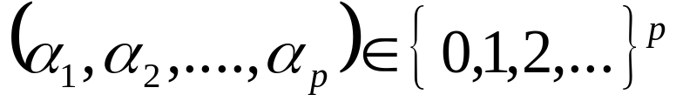
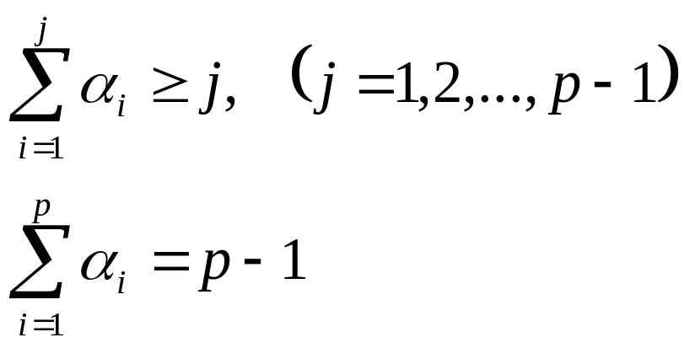
Grafová postupnosť
Veta 1:
Nutné a postačujúce podmienky pre to, aby postupnosť celých nezáporných čísiel bola grafová (t.j. existuje koreňový strom o p vrcholoch s rovnakým kódom) majú tvar:
p– počet vrcholov stromu
Čo znamenajú tieto podmienky ak alfa kód je Readov kód? Tri body ku skúške pre prvého.

Slide 24
Vysvetlenie vety
a)
b)
Podmienka b) je zrejmá. Ak je graf stromom, platí preň p=q+1, kde p je počet vrcholov a q je počet hrán. Suma je vlastne súčtom počtu hrán.
Podmienka a). Ak je reťazec álf kódom podstromu, potom krajný prípad je retiazka uzlov, vtedy nastáva rovnosť:

Slide 25
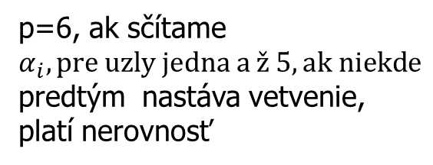
Rovnosť nastáva aj v prípade, že j=p-1 a uzly s nižším indexom tvoria retiazku:
6
1
2
3
4
5

Slide 26
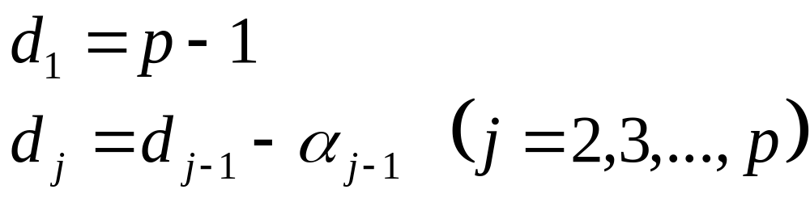
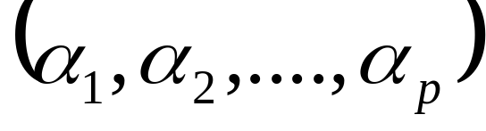
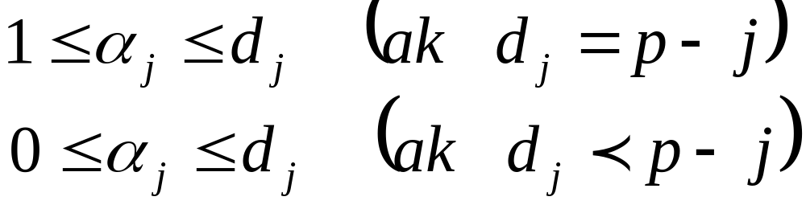
Ohraničujúce podmienky pre generáciu grafových postupností.
Definujme rekurentne veličiny:
ktoré zhora ohraničujú zložky kódu

Slide 27
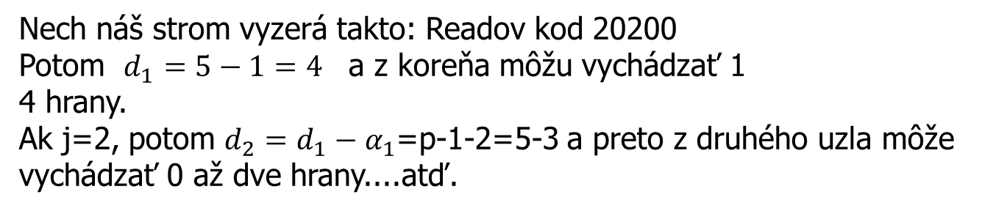
Vysvetlenie ohraničujúcich podmienok
p-1 hrán
1
2
3
4
5

Slide 28
Význam ohraničujúcich podmienok
Ak náhodne generujeme Readov kód a zároveň splníme ohraničujúce podmienky, potom sú splnené aj podmienky Vety 1 o existencii koreňového stromu s daným kódom.

Slide 29
Symbolická regresia a syntaktický strom
Princíp: Hľadáme takú funkciu reprezentovanú syntaktickým stromom, ktorá by čo najlepšie aproximovala dáta z tréningovej množiny.
Syntaktický strom: Pod syntaktickým stromom t budeme rozumieť koreňový strom T, ktorého vrcholy sú ohodnotené symbolmi aritmetických alebo iných operácií a celý strom sa môže ohodnotiť reálnym číslom reprezentujúcim hodnotu funkcie priradenej vstupnej hodnote nezávislej premennej (alebo nezávislých premenných)

Slide 30
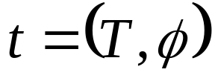

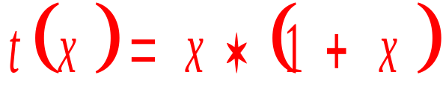
Klasifikácia vrcholov v syntaktickom strome
Koncové vrcholy: nezávislé premenné, nezáporné konštanty
Vrcholy: jednoduché operácie, unárne, binárne, ternárne
Syntaktický strom: , kde T je koreňový strom a je zobrazenie vrcholov stromu na aritmetické symboly, konštanty, premenné.
koreň
*
funkcionálne vrcholy
x
+
1
x
koncové vrcholy, listy

Slide 31
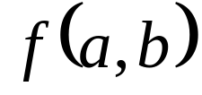
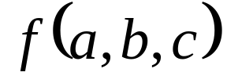
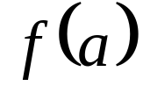
Typy vrcholov syntaktického stromu
a
a
b
a
b
c
unárny vrchol binárny vrchol terciálny vrchol ...

Slide 32
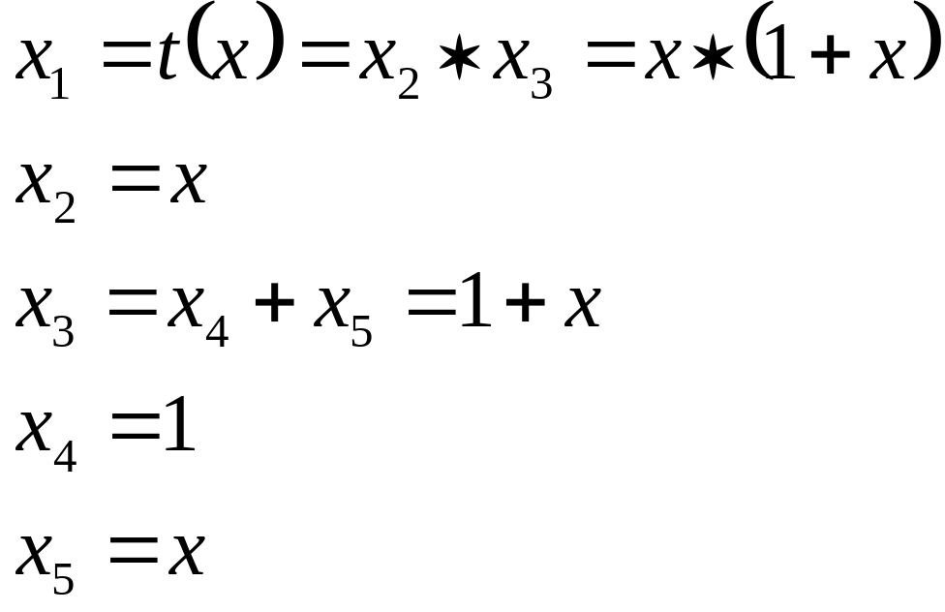
Ako syntaktickému stromu priradiť funkciu t(x,y,...) ?
*
1
x
+
3
2
1
x
4
5
Aktivita – i teho uzla. Uzly sa číslujú smerom do hĺbky.

Slide 33
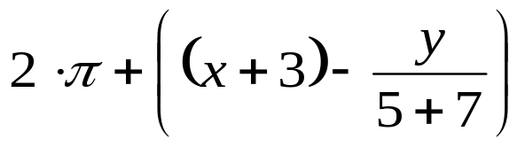
Rôzne príklady kódov na stromoch (podľa Eiben a Smith, Introduction to Evolutionary Computing)
Aritmetický vzorec:
+
-
*
/
+
2
pi
y
+
x
3
5
7

Slide 34








Logický vzorec:

Slide 35
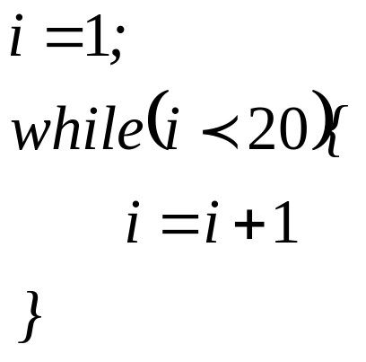








Počítačový program, podprogram

Slide 36
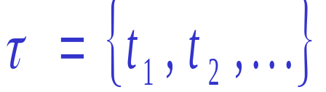
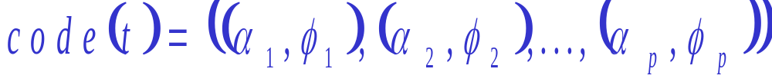
Niekoľko pojmov
- pre daný súbor funkcionálnych a koncových vrcholov množina všetkých možných neekvivalentných syntaktických stromov, ktoré majú počet vrcholov z predpísaného intervalu a sú ohodnotené symbolmi z predpísaných súborov.
- kódovanie synt. stromu
súčasť Readovovho kódu znak, operácia, syntaktický znak

Slide 37
Kódovanie syntaktického stromu - príklad
koreňový strom T
Poradie uzlov ako pri tvorbe R. kódu
syntaktický strom t
1
*
1
2
3
x
+
3
2
5
1
x
4
4
5
code(T)=(20200)
code(t)=((2,*),(0,x),(2,+),(0,1),(0,x))
Je toto kanonický Readov kód pre daný strom?

Slide 38
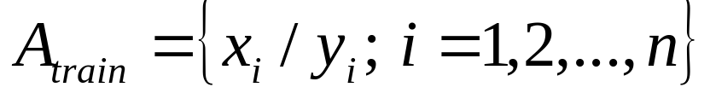
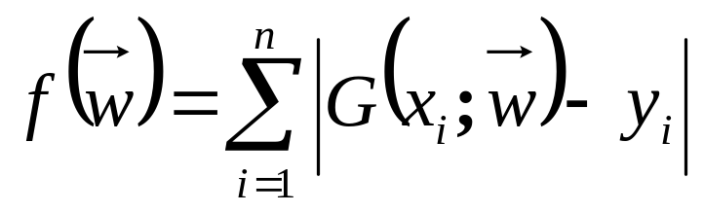
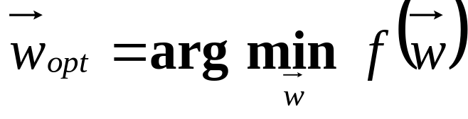
Regresná analýza – štandardná regresia
Máme tréningovú množinu, tabuľku s n bodmi:
Máme účelovú funkciu: s minimom v bode (pri štandardnej regresii):
Adaptovaná funkcia G s optimálnymi parametrami modeluje tréningovú množinu.
Parametre funkcie G, ktoré fitujeme

Slide 39

Cieľ regresnej analýzy
Cieľom štandardnej regresnej analýzy je nájsť také optimálne parametre modelovej funkcie G(x; ), kde sú parametre funkcie také, že nasledujúca účelová funkcia je minimalizovaná
Účelovú funkciu možno voliť aj inak, napr. typu square error.

Slide 40

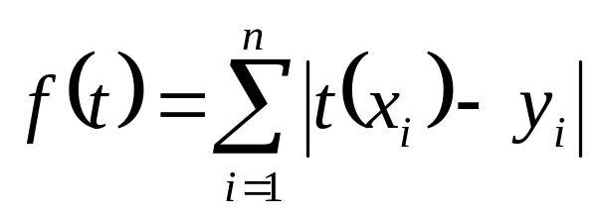
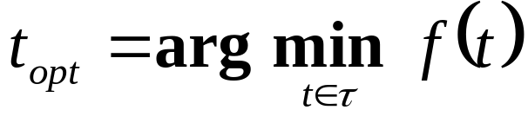
Cieľ symbolickej regresie (formulácia cez stromy)
Pri symbolickej regresii teda v množine hľadáme funkciu, ktorá minimalizuje funkcionál
pričom minimum je v bode .
Na riešenie použijeme genetický algoritmus s operáciami mutácie a kríženia.

Slide 41
GP schéma
Definujme množinu terminálov
Definujme množinu funkcií (operátorov)
Definujme účelovú funkciu a na jej základe fitness funkciu
Definujme parametre (veľkosť populácie, max. hĺbku stromu, pravd. kríženia, mutácie, ukončovacie kritérium)
Definujme spôsob selekcie

Slide 42
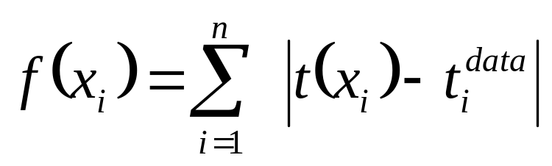
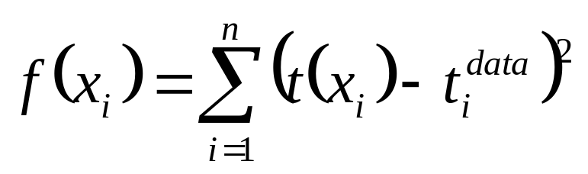
Fitness a účelová funkcia
Účelová funkcia:
Typ error:
Typ square error:
Fitness potom definujeme pomocou účelovej funkcie.
Tento typ sme spomenuli pri definovaní optimalizačného problému pre GP.

Slide 43
Selekcia (GA – genetický algoritmus, ES – evolučné stratégie)
GA typ selekcie: Rodičia sa vyberú na základe fitness , napr. pomocou turnaja, vytvoria sa potomkovia a podľa zvolenej stratégie (nahradenie rodičov, podľa fitness) potomkovia vstúpia do nasledujúcej generácie populácie)
ES typ selekcie: Rodičia sa vyberú náhodne a z nich sa vytvorí jeden alebo viacero potomkov. Potom určíme fitness potomkov a potomkovia podľa zvolenej stratégie (napríklad, zavrhneme najhorších členov populácie) vstúpia do ďalšej generácie.

Slide 44
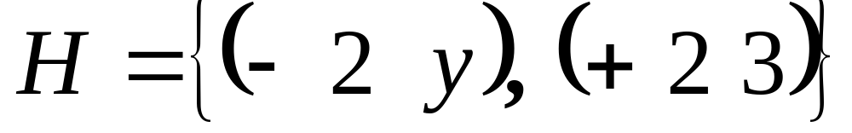
Schéma v GP: Kozova definícia
Pre GP existuje viacero definícií schém. Spomenieme dva najpoužívanejšie: Kozovu a O´Railleyovej.
Schéma je množina podstromov, ktoré na nejakých miestach obsahujú jeden, alebo veľa podstromov z množiny definujúcej schémy.
Podstromy
sú príkladom schém z H.
-
+
-
+
2
y
2
2
2
3
y
3

Slide 45

Zložitejšia Kozova schéma
+
-
x
2
x

Slide 46
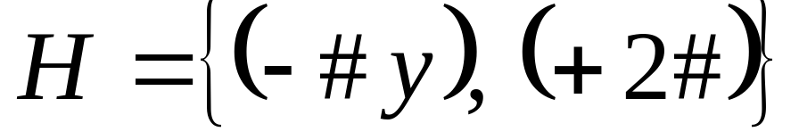
Schéma v GP- O´Railleyovej definícia
O´Reillyovej definícia:
Podobná definícia ako Kozova, ale obsahuje prázdny symbol, ktorý možno nahradiť ľubovoľným fixným symbolom:
Existujú aj ďalšie definície schém (Roscova, definícia Poli -Langton). Každá z nich má svoje zádrhele. Teória schém v GP je predmetom výskumu. Dobrý článok: Poli, Langton, A new schema theorem for GP....

Slide 47
Dĺžka schémy
Počet liniek vo fragmentoch stromov definovaných H plus počet liniek, ktorými sú fragmenty k stromu pripojené.
Rád schémy:
Počet uzlov vo fragmentoch, ktoré nie sú divokými symbolmi.

Slide 48
Príklad schém z H
Dĺžka schémy: 6
Rád schémy: 4
-
#
y
+
2
#

Slide 49
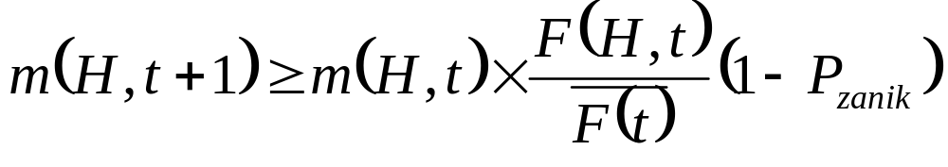
Zachovanie schémy
Horný odhad počtu stromov so schémou je podobný ako pre genetický algoritmus:
Závisí od dĺžky schémy i stromu, preto je odhad veľmi nepresný

Slide 50
Mutácia
1. Realizácia mutácie
a) Náhodne vyberieme nekoreňový uzol v strome.
b) Príslušný podstrom sa nahradí náhodne generovaným
podstromom

Slide 51





2(20200)200
2(200)200
*
20200
Mutovaný strom
Náhodne vybraný podstrom
Náhodne vygenerovaný podstrom

Slide 52
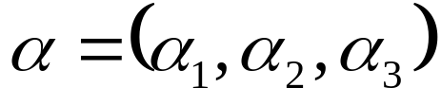
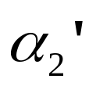
2. Realizácia mutácie
Readov kód rozdelíme na 3 podkódy:
kde stredný podkód zodpovedá nejakému podstromu.
Vygenerujeme nový podkód , ktorým nahradíme stredný podkód. Musíme dodržať podmienky vety o grafovej postupnosti, aby to skutočne bol podstrom.

Slide 53
Kríženie
Realizácia
Vyberieme v dvoch rodičoch podstromy a vymeníme ich medzi rodičmi. Z dvoch rodičov tak vzniknú dvaja potomkovia.

Slide 54
rodičia
kríženie
potomkovia

Slide 55

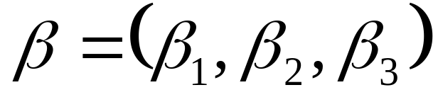
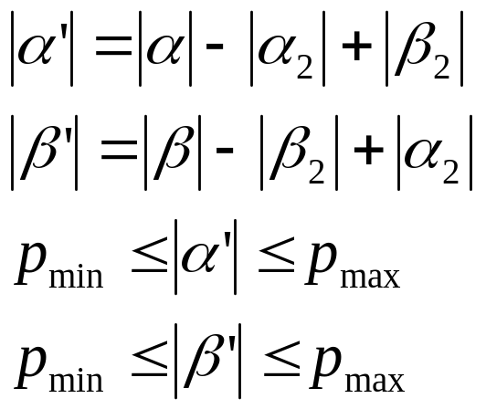
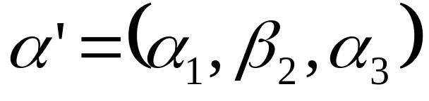
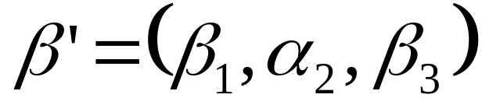
2. Realizácia
Nech rodičovské kódy sú:
Počiatočné body stredných podkódov boli vygenerované náhodne. Potom potomkovia budú:

Slide 56
Kríženie a schémy
Kríženie vzhľadom na schémy je operáciou, ktorá konštruuje aj deštruuje.
Merania: Až 70 percent potomkov má horšiu fitness ako rodičia. Napriek tomu algoritmus GP funguje pomerne dobre.

Slide 57
Strom o 20 uzloch, má 19 možných bodov pre kríženie
Schéma, pravdepodobnosť, že ju kríženie rozruší je 2/19, teda 10 percent.
Schéma, pravdepodobnosť, že ju kríženie rozruší je 10/19, teda 53 percent.
Schéma, pravdepodobnosť, že ju kríženie rozruší je 5/19, teda 26 percent.

Slide 58
Ak sú schémy malé, kríženie ich spolu skladá a ak sú dobré, fitness sa zvyšuje.
Avšak, ak sa malé schémy poskladajú do väčšej schémy, táto je veľmi pravdepodobne krížením rozrušená.

Slide 59
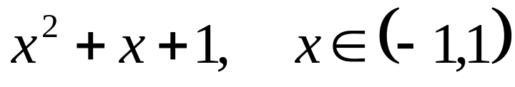
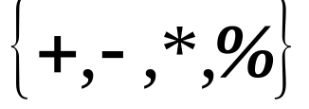
Príklad: Symbolická regresia kvadratického polynómu
Dáta: Hodnoty kvadratického polynómu
Cieľ: Pomocou modifikácie stromov vytvoriť funkciu, ktorá by
kopírovala dáta.
Prípravné kroky:
Musíme niečo o probléme vedieť. Napríklad, že dáta sú typu y=f(x), x má istý def. obor, aké konštanty voliť.
Špecifikujeme set operátorov, napr.
Konštruovanie účelovej funkcie: odráža, ako dobre člen populácie fituje dáta.
Delenie modulo

Slide 60
Meranie fitnes a účelovej funkcie
Rôzne možnosti: napr. pomocou sumy abs. hodnôt chýb medzi
hodnotami funkcie v daných bodoch x pre daný strom a
hodnotami polynómu.
Populácia vygenerovaných stromov musí byť rozmanitá a veľká

Slide 61
Výpočet
Dekódujte stromy
Nech naša populácia má aj týchto 4 členov:
-
+
+
*
+
0
1
*
x
-
2
0
x
1
x
x
-1
-2
Fitnes: Nech je rovná rozdielu jednotky a prenormovanej plochy medzi dvoma krivkami, krivkou kódovanou stromom a fitovaným polynómom

Slide 62
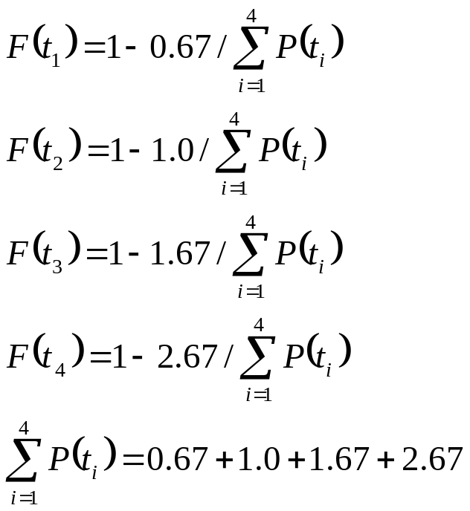
Spočítame fitness pre 4 stromy:
Fitness môžeme (ale nemusíme) prenormovať.
Najlepší kandidát v 0 – tej generácii je funkcia x+1

Slide 63
Posledná generácia stromov
-
+
+
-
+
0
-
0
1
*
x
0
x
1
x
x
+
x
x
1
Dekódujte stromy

Slide 64
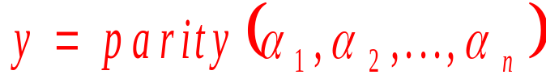
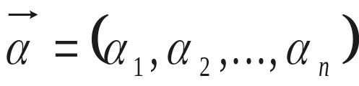
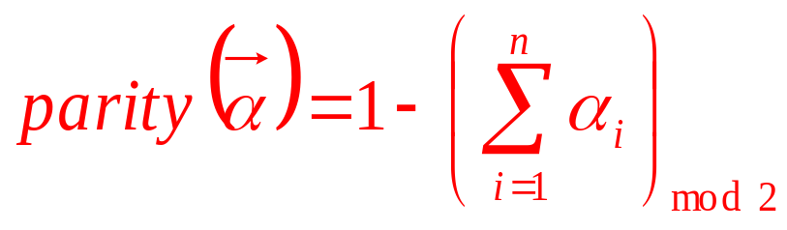
Príklad: Parita a symetria
Máme funkciu , ktorá priradí binárnemu vektoru paritu (t.j. vektor má paritu rovnú jednej ak obsahuje párny počet jednotiek, ak má samé nuly definitoricky priradíme paritu rovnú jednej)
Čo znamená tento vzorec? Čo je delenie modulo?

Slide 65
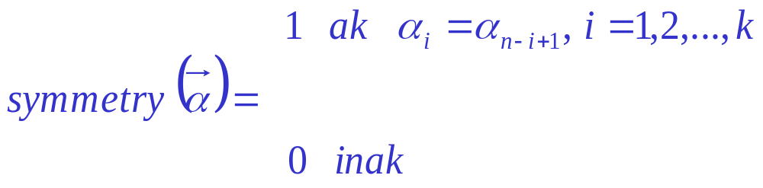
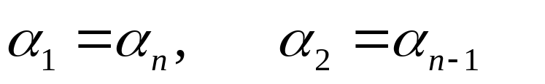

Symetria binárneho vektora je definovaná
takto:
n=2k alebo n=2k+1
Teda ak a podobne, potom
symmetry ( )=1 .

Slide 66
XOR (vylučujúce or)
P Q
P XOR Q
1
1
0
1
0
1
0
1
1
0
0
0

Slide 67




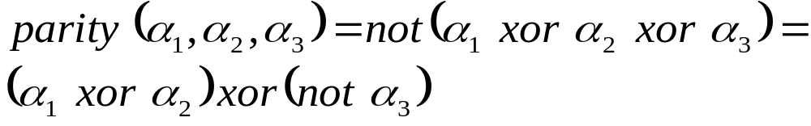




Parity
xor
not
xor
not
Zakódujeme funkcie do syntaktických stromov!
not
xor
xor
xor
not
xor

Slide 68
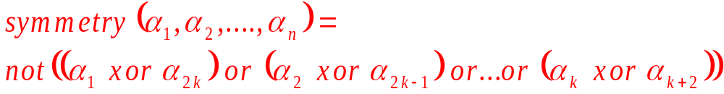

Symmetry:
ak n=2k-1
ak n=2k

Slide 69
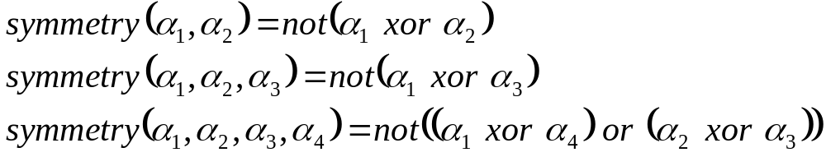
Teda:
Aké z toho vyplývajú poznatky pre koreňové stromy?
Aký bude koreň? Čo je na koncových uzloch stromu?
Aké sú vnútorné uzly? Vezmite si papier a zakódujte tieto funkcie.

Slide 70
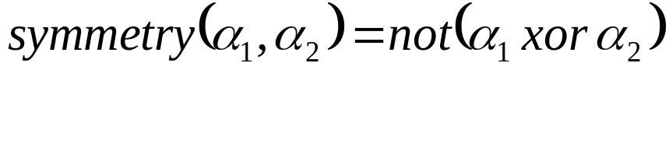

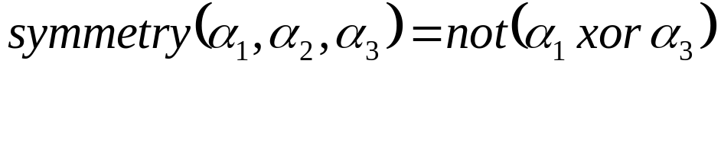


not
xor
not
xor

Slide 71




not
or
xor
xor

Slide 72

Riešený problém:
Skúsme nájsť funkciu, ktorá by čo najlepšie aproximovala funkcie parity a symmetry pre
.
Z analýzy problému vieme, že strom musí obsahovať operátory not, xor a or. Vieme, aké uzly (vzhľadom na ich aritu) obsahujú aké operátory. To značne obmedzuje typ stromu.

Slide 73
Na základe poznatkov o probléme nájdite:
Aké budú stromy, ktoré kódujú funkcie ak chceme získať najlepšie aproximácie funkcie symmetry a parity?
Aké budú koreňové uzly?
Aké budú unárne, binárne vrcholy?
Aké iné obmedzenia na stromy by ste navrhli na základe doterajších znalostí?

Slide 74

Hľadáme funkcie kódujúce funkcie parity a symmetry
Majme množinu stromov T takých, že:
Koncové vrcholy sú .
Unárne vrcholy sú {not}.
Binárne vrcholy sú { or, xor}.
Genetický algoritmus na počiatku obsahuje stromy z množiny T , ktoré sa generovali náhodne.
Riešenie optimalizačného problému vedie k optimálnemu stromu, ktorý kóduje žiadanú funkciu (parity, symetry).

Slide 75







Náhodne generované stromy z T , príklady:

Slide 76
Optimálne stromy :
not
or
xor
xor
pre paritu
pre symetriu

Slide 77
Ak pre viacero stromov má účelová funkcia rovnakú, alebo blízku hodnotu, zvýhodníme v algoritme penalizáciou stromy s menším počtom vrcholov.

Slide 78
Zhrnutie
Genetické programovanie je nástroj symbolickej regresie.
Funkcie kódujeme pomocou syntaktických stromov.
Musíme niečo o probléme vedieť, aby sme zvolili dobré funkcie.
Môžeme kódovať algebraické, logické výrazy, programy.
Na zakódované stromy uplatníme kvázináhodný výber, mutáciu a kríženie, aby sme našli ten, ktorý najlepšie fituje tréningovú množinu.

